Slide 1
Изложение по вопросам 2 класс

Slide 2
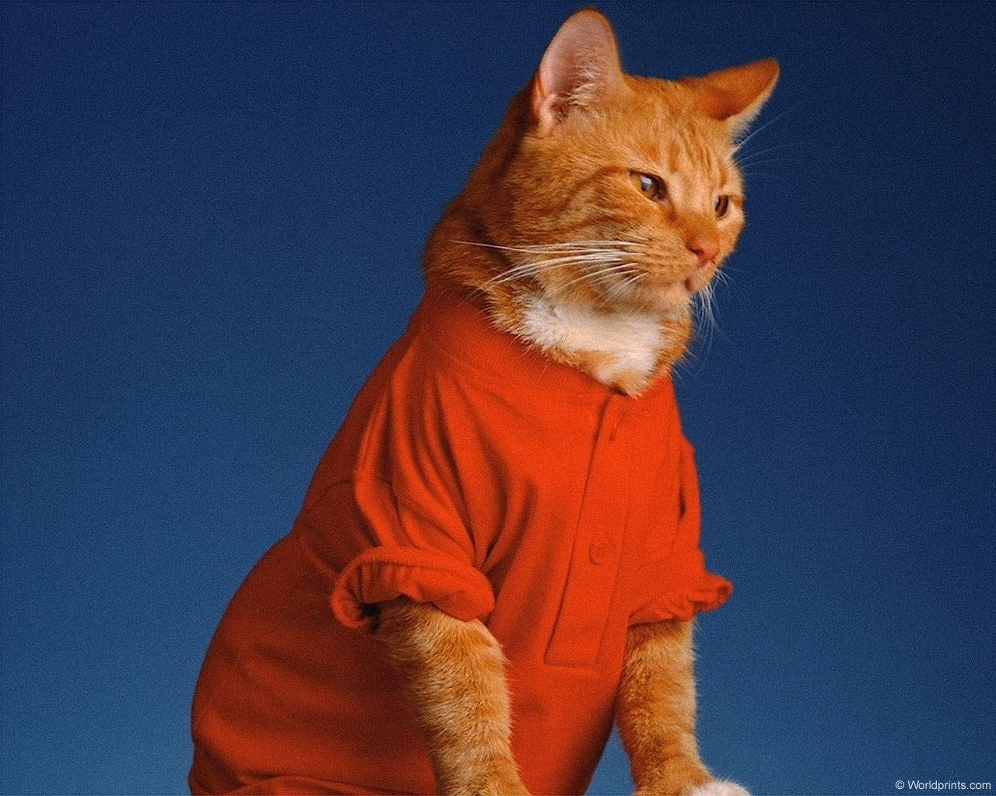
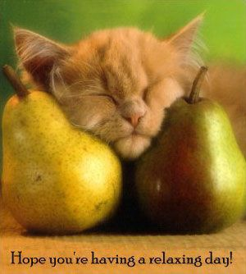
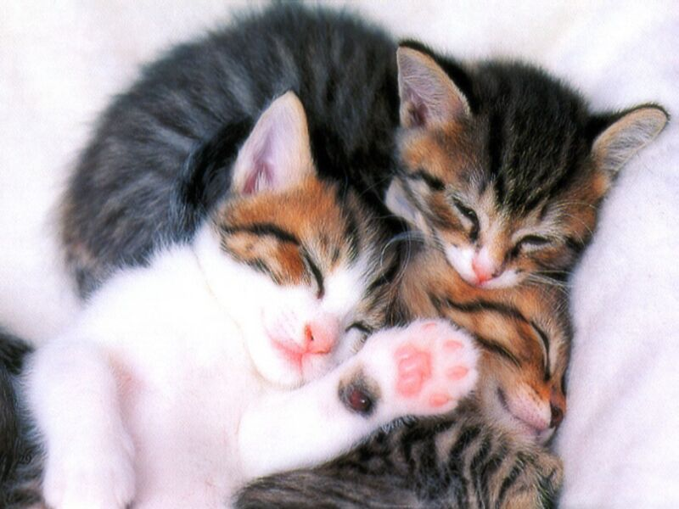
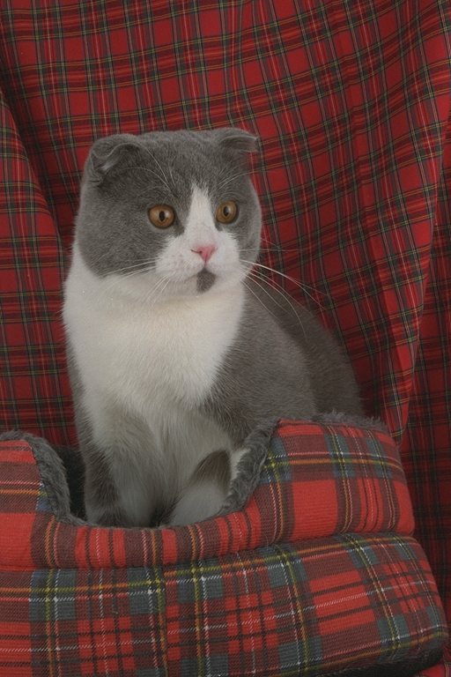
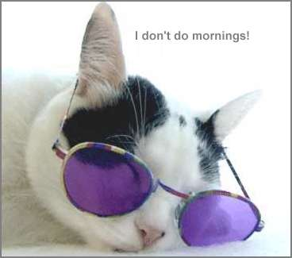
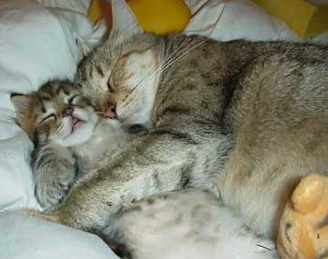
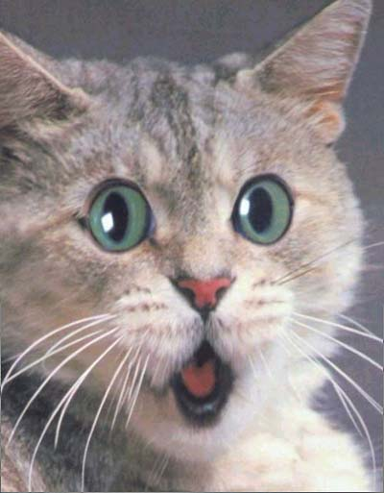
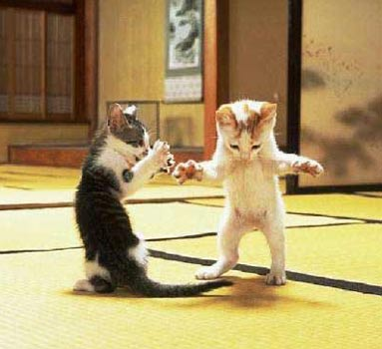
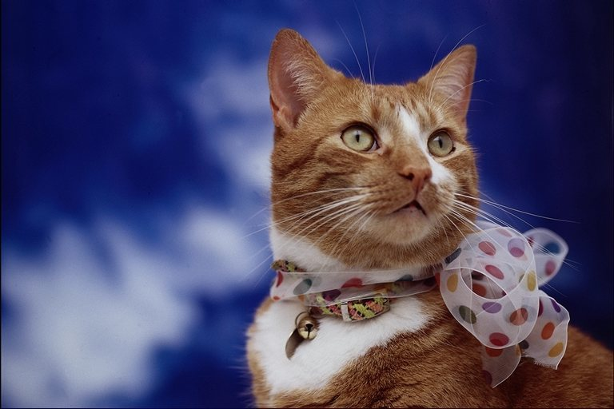
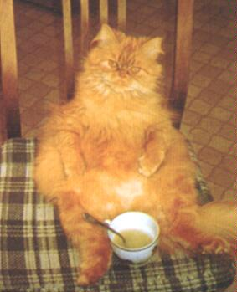
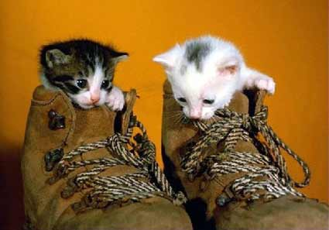
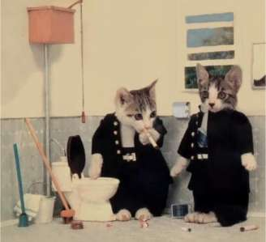
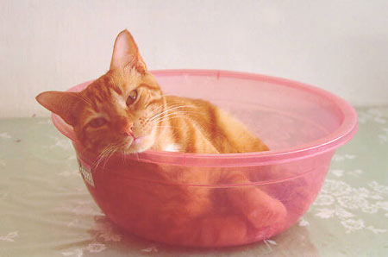
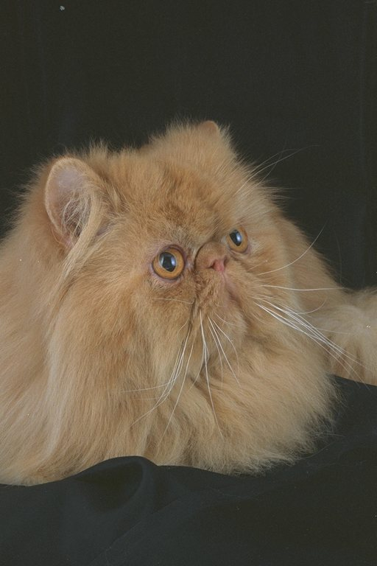
Что за зверь со мной играет? - Не мычит, не ржёт, не лает, Нападает на клубки, Прячет в лапах коготки.
Кошка

Slide 3
У кошки шесть котят. Они живут на печке. Слепые котята пищат, плачут, ищут мать. Мать кормит их своим молоком. Скоро глаза у котят откроются. Малыши подрастут. Мать научит их ловить мышей. Они сами будут находить себе пищу.

Slide 4
Что надо вначале сказать о котятах?
Как ведут себя слепые котята?
Чему научит котят мать?
Как будут жить котята без матери?

Slide 5
У кошки шесть котят. Они живут на печке. Слепые котята пищат, плачут, ищут мать. Мать кормит их своим молоком. Скоро глаза у котят откроются. Малыши подрастут. Мать научит их ловить мышей. Они сами будут находить себе пищу.
У кошки шесть котят. Они живут на печке. Слепые котята пищат, плачут, ищут мать. Мать кормит их своим молоком.
Скоро глаза у котят откроются. Малыши подрастут. Мать научит их ловить мышей.
Они сами будут находить себе пищу.

Slide 6
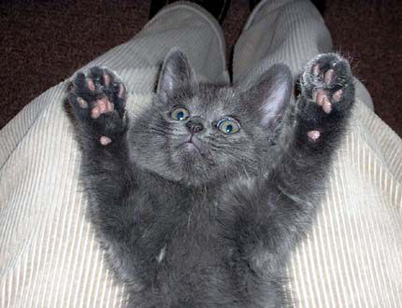
Желаю хорошо написать изложение!

